Slide 1


chutiancloud
智慧健康产业发展公司
技术汇报
汇报人：

Slide 2
目
录
1
项目背景
2
项目现状
3
行业分析
4
挑战与机会

Slide 3
政策背景
国家层面
2014年7月，国家卫计委在卫生、计生资源顶层设计“46312架构”中提出要建设国家、省、市、区县四级健康云平台
2015年5月，《国务院办公厅关于城市公立医院综合改革试点的指导意见》（国办发〔2015〕38号）—“ 加强区域医疗卫生信息平台建设“
2015年9月，《国务院办公厅关于推进分级诊疗制度建设的指导意见》（国办发〔2015〕70号） —“利用信息化手段促进医疗资源纵向流动”
2016年10月，《“健康中国2030”规划纲要》（中发〔2016〕23号） —“发挥科技创新和信息化的引领支撑作用”
2018年3月，国家机构机构改革，成立国家卫健委和国家医保局，进一步推动“全国统一社会保险公共服务平台”建设
2018年4月，《关于促进“互联网+医疗健康”发展的指导意见》 —支持符合条件的第三方机构，搭建互联网信息平台
湖北省层面
2017年6月，《省人民政府办公厅关于推进医疗联合体建设和发展的实施意见》（鄂政办发〔2017〕51号） —“利用信息化手段促进资源
纵向流动，提高优质医疗资源可及性和医疗服务整体效率”
2017年7月，《湖北省深化医药卫生体制改革2017年重点工作任务》（鄂政办发〔2017〕60号） —“规范健全医疗卫生服务管理手段，
加强信息化应用支撑“
国家和湖北省出台了一系列政策推动互联网+健康产业发展

Slide 4
项目背景
卫计委：
卫计委：
卫计委选定14家厂商参与武汉市健康云平台实验室预研。
卫计委回函欢迎楚天云参与项目投资建设。
2017.05
2017.08
2017.03
2017.07
2017.09
卫计委：
楚天云：
楚天云：
卫计委制定武汉市智慧将康项目总体建设方案。
以联投名义向市政府去函，表达参与投资建设武汉市智慧健康项目的意愿。
成立工作小组，驻场梳理项目架构及建设内容。

Slide 5
目
录
1
项目背景
2
项目现状
3
行业分析
4
挑战与机会

Slide 6
总体架构图
涉及系统多
单位主体多
建设周期长
调用关系复杂

Slide 7



总体业务流
总体业务流有几下个特征:
业务支线繁杂
涉及的主休多
对数据质量和实时要求高
数据和接口标准设计难度大
一卡通
以三通为基础的业务和数据流转：
一卡通、一本通、一单通
患者
医生
整个项目涉及有5大主体：
患者、医生、医院、医保、医药
分级
诊疗
医院
医药
医保
一本通
整个项目分为三条主业务线
患者-->医院-->医药
患者-->基层医院-->市级医院
基层医生-->市级医院
一单通

Slide 8
总体进度
贯穿3大主体全业务流
贯穿患者与医院的全业务流
贯穿基层与上级医院全业务流
贯穿医生与患者全业务流
三通业务流打通
一卡通、一单通、一本通
全就诊业务贯通
实施全面铺开
在线预约，在线付款
二维码就诊
跨院读档
三通业务打通市级2，3级医院27家
数据采集接通39家二三级医院，195家基层
截止3月份发卡量21万+

Slide 9
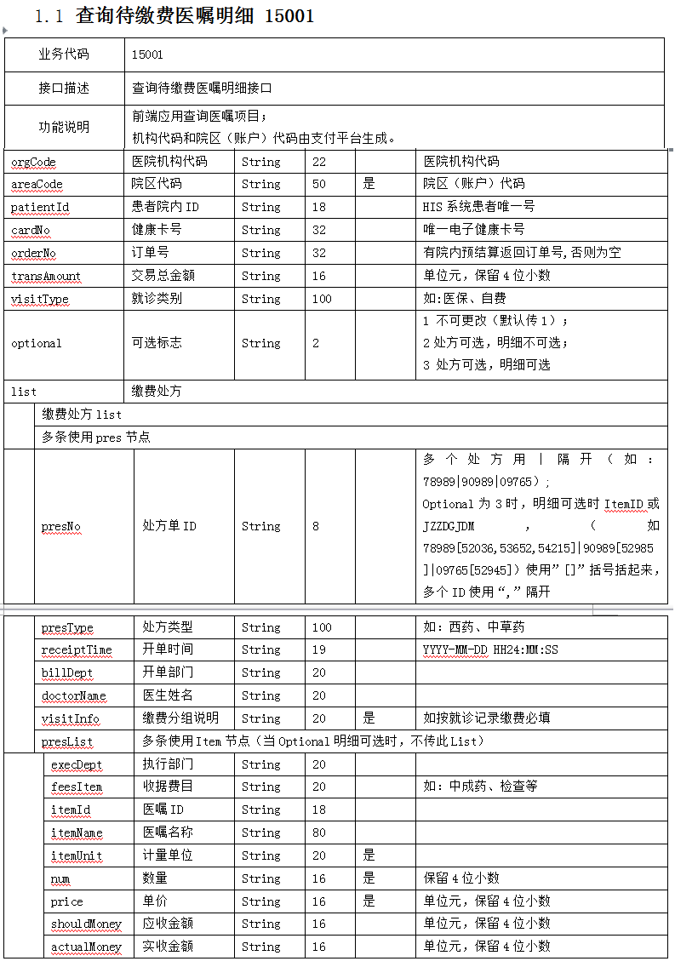
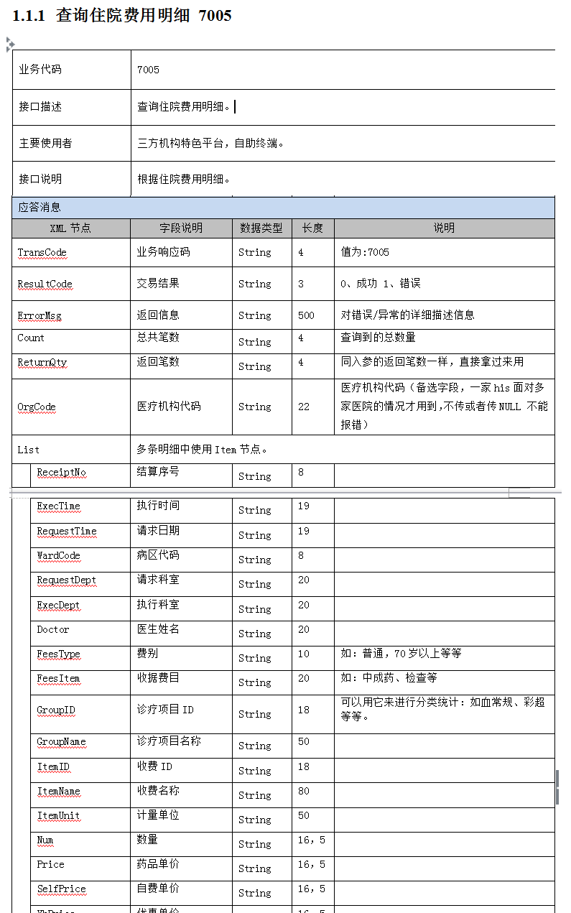
处方外流
在门诊业务、住院业务可以获取到用户的处方信息
目前试用阶段打通19家二三级医院的挂号，叫号，在线支付的功能
39家二三级医院、195家基层医疗机构，实现医疗数据采集。采集包括患者处方、检验检查、影像数据。

Slide 10
目
录
1
背景
2
总体现状
3
行业分析
4
挑战与机会

Slide 11
政策分析
2014年-----
患者凭处方到医疗机构或零售药店自主购药的新模式，并确保医疗机构按照《处方管理办法》开具和调剂处方，保险患者的处方知情权和购药选择权。
2015年-----
鼓励药品零售令始许锁经营。采取多种方式推动医药分开。
2016年-----
推进医药分开，门诊患者可以自主选择医疗机构或零售药店购药，医疗机构不得限制门诊患者凭处方到零售药店购药。
政策分析
2017年-----
试行零售药店分类分级管理，鼓励连锁药店发展，探索医疗机构处方信息、医保结贸信息与药品零售消费信息互联互通、实时共享。
2018年-----
实施医疗、医保、医药联动改革，全面推开公立医院综合改革，取消长期实行的药品加成政策，药品医疗器械审批制度改革取得突破。

Slide 12
利益分析
政策需求---
从15%的药品加成一砍到底，这是国家在医药分开上表示出的决心，但政策实施之后，医药分开缺乏根本性的改变，只是通过药房外包的方式将原来的“加成”向别处转移了而已
处方来源---
医院、医生不愿意放，如何进进利益的分配
医院需求---
医院一把手来看，医药分开后药品所占的医保额度没有空间，需要把有限的医保额度用在医疗上面；
医保统筹---
社会药店不接入医保统筹账户，基层医疗“抢食”
需求利好
现实问题
药企要求---
从药品供应方来看，帮助药企压缩营销费用，就能提高药企的积极性，在这其中还会经历以质量和规模为主导的药企洗牌过程；
药事服务---
社会药店药师配置不足，药事服务能力欠缺
药店需求---
而从药店来看，他认为由于是处方共享平台落地的地方，因此其积极性不言而喻

Slide 13
目
录
1
背景
2
总体现状
3
行业分析
3
挑战与机会

Slide 14
互联网+药店模式
老百姓的药店+互联网医院的模式是业内首例，这意味着药店发挥出“门诊”的作用，过去需要在医院排队很久才能看的小病，在药店几分钟就可以解决了，符合国家的分级诊疗政策。
2016年一季度，老百姓大药房，老百姓大药房的营业收入和净利润双双飙红，分别达到26%和20%的同比增长。尽管药店风生水起，却只占据着20%的药品份额，80%的药品仍在医院端。

Slide 15
DTP模式
老百姓的药店+互联网医院的模式是业内首例，这意味着药店发挥出“门诊”的作用，过去需要在医院排队很久才能看的小病，在药店几分钟就可以解决了，符合国家的分级诊疗政策。
2016年一季度，老百姓大药房，老百姓大药房的营业收入和净利润双双飙红，分别达到26%和20%的同比增长。尽管药店风生水起，却只占据着20%的药品份额，80%的药品仍在医院端。

Slide 16
DTP药房+电子处方流转
上海医药在2015年成立了上药云健康，发展处方药新零售“互联网+”业务平台，同时整合了DTP业务。上药云健康的主要模式是打通医院HIS系统，实现医院处方线上导流，线下配送。

Slide 17

处方共享平台模式
处方信息共享平台与大家所熟知的“互联网医院”大有不同，它是以医院为核心联合政府医药医保等部门以及社会药店共同建设的处方信息共享平台。
平台可直接连接医院HIS系统，在医患面诊时，医生根据患者的需求开出处方经提交至医院药师审核，审核通过后可直接上传至“处方信息共享平台”,平台将处方信息以短信的形式立即推送给患者，让患者完全自主的选择到任何一家平台药店完成线下购药，药店核验患者处方信息，打印处方并完成售药
从全球来看，处方共享也是促进“医药分开”、推动医药产业升级的国际经验
可以在技术上保证原有医院、医生、药企的关系和利益
2017年5月梧州以红十字会医院为试点搭建了处方信息共享平台，实现了医院、社保个人账号、药店三方信息的互联互通、实时共享。至目前，通过处方信息共享平台已开出2万余张共享处方，占该医院门诊处方的11%，首批入驻处方共享信息平台的三家药房已开放700余种处方药品，其品种规格与医院药品一致，并且药品价格与医院一致

